Slide 1

Vardarbība pret bērnu – veidi, riska faktori, sekas
Rīcība vardarbības gadījumā
Laila Balode
Mag.soc.d.

Slide 2
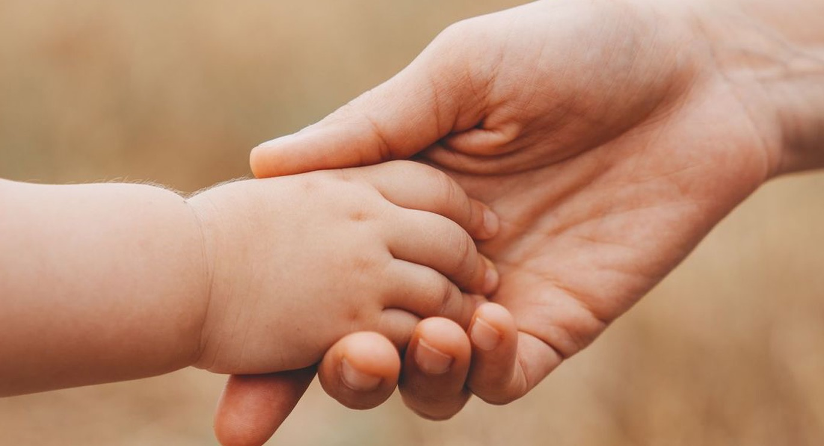

Centrs drošai bērnībai

Slide 3
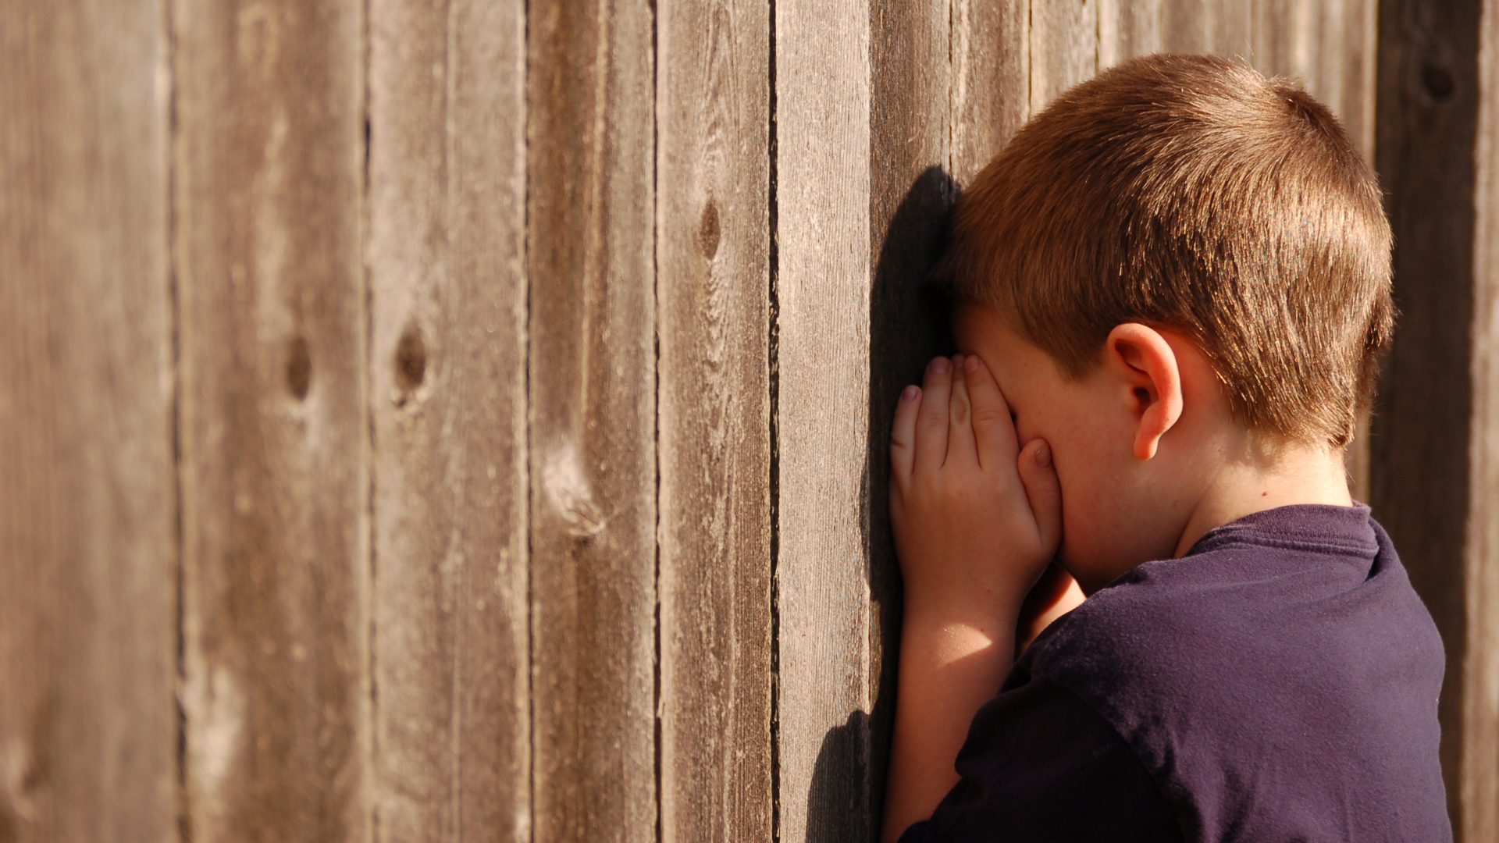
Mēs specializējamies
bērnu seksuālas izmantošanas
prevencijā

Slide 4

Ko mēs darām?
Interešu aizstāvība
Izglītošana
Atbalsts

Slide 5
Vardarbības definīcija
Visu veidu fiziska vai emocionāla cietsirdība, seksuāla izmantošana vai cita veida izturēšanās, kas apdraud vai var apdraudēt bērna veselību, dzīvību, attīstību vai pašcieņu (BTAL)
«Vardarbību pret bērnu veido visas fiziskās un/vai emocionālās cietsirdības (nežēlības), seksuālās vardarbības, novārtā pamešanas vai nolaidīgas izturēšanās vai komerciālas vai citādākas ekspluatācijas formas, kas var izraisīt reālu vai potenciālu kaitējumu bērna veselībai, dzīvībai, attīstībai vai pašcieņai, bērnam atrodoties atbildības, uzticēšanās un/vai varas attiecību kontekstā»
(PVO, Pasaules veselības organizācija)

Slide 6
Vardarbības veidi
1. Fiziska vardarbība pret bērnu
2. Emocionāla vardarbība pret bērnu
3. Nolaidība pret bērnu
Nolaidība>Pamešana novārtā>Bērna aprūpes pienākumu nepildīšana
4. Bērna seksuāla izmantošana
____________________________________________
5. Vardarbība kibervidē (tiešsaistē)
kibermobings, sekstings, viltus draugi
6. Vardarbība vienaudžu vidū – ņirgāšanās/mobings/bullings/terorizēšana
7. Kaitējoša seksuāla uzvedība (KSU)

Slide 7
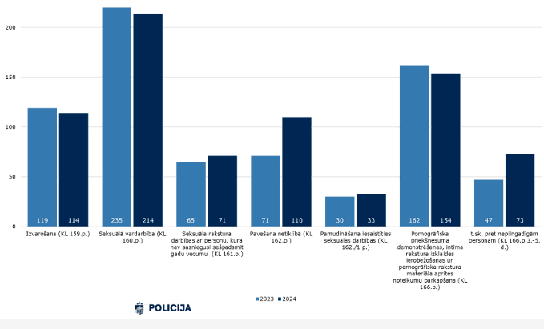
Kopumā reģistrēti 818 noziedzīgi nodarījumi pret tikumību un dzimumneaizskaramību
84 % cietušo ir nepilngadīgas personas t.sk. 41% cietušo ir mazgadīgas personas
Valsts Policijas gada pārskats, 2024
Notes:
Latvijā katrs otrais krimināli sodāmais noziegums pret bērnu ir dzimumnoziegums.
Kopumā reģistrēti 818 moziedzīgi nodarījumi pret tikumību un dzimumneaizskaramību
84 % cietušo ir nepilgadīgas personas t.sk. 41% cietušo ir mazgadīgas personas

Slide 8

Ko saka pētījumi?
22 285 respondenti
Aptauja tulkota 29 valodās
Datu ieguve no 2023.-2024.gadam
Kopumā 108 valstis, tajā skaitā arī Latvija
Eiropā 1 no 5 bērniem saskaras ar seksuālo vardarbību
Díaz Bethencourt, E., Insoll, T., Ovaska, A., Leivo, K., Soloveva, V. & VaaranenValkonen, N. 2024. “Global Our Voice Survivor Survey: Experiences of Adult Survivors of Child Sexual Abuse and Exploitation Across 29 Languages.” Protect Children.
Notes:
Turpmākajaos slaidos informācija no šī pētījuma.
Attēls no https://authorservices.taylorandfrancis.com/blog/research-impact/5-must-have-skills-for-researchers-of-the-future/
Lai arī patieso apjomu ir grūti noteikt, pieejami dati norāda,ka eirpā 1 no 5 bērniem kļūst par seksuālās vardarbības upuri.

Slide 9
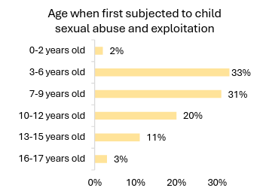
64 % no respondentiem piedzīvoja seksuālo vardarbību vecumā no 3-9 gadiem.

Slide 10
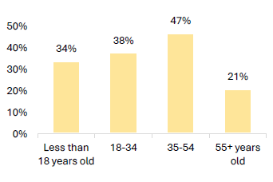
Pāridarītāja vecums
81 % atzīmē vairāk kā vienu epizodi
91 % norāda, ka tas bija kāds, ko pazina iepriekš
Notes:
Svarīgs Džimbas video, kur pazīstams cilvēks ir tas, kas veic nodarījumu + tiek modelēta uzvedība

Slide 11
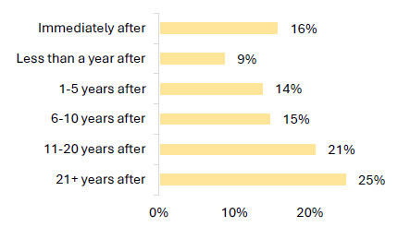
Izstāsta par seksuālās vardarbības pieredzi:

Slide 12
Vardarbības līmeņi
Bērns <> Bērns
Vecāks <> Bērns
Nometnes darbinieks <> Bērns
Nometnes darbinieks <> Nometnes darbinieks
Nometnes darbinieks<>vecāks

Slide 13
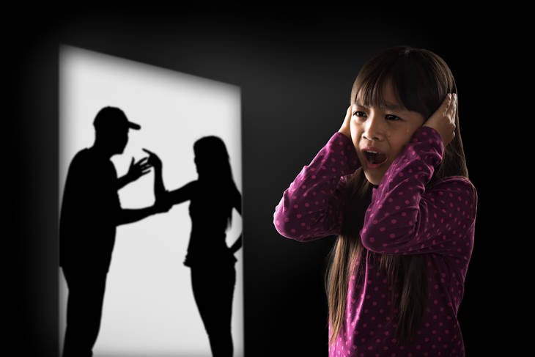

Slide 14
Emocionālā vardarbība
Bērna pašcieņas aizskaršana vai psiholoģiska ietekmēšana (draudot, lamājot, pazemojot, bērna klātbūtnē vardarbīgi izturoties pret viņa tuvinieku vai citādi kaitējot viņa emocionālajai attīstībai) (BTA likuma 1.panta 12. punkts)
  draudēšana;
  lamāšana;
  ņirgāšanās;
  atraidīšana;
  ignorēšana;
  pazemošana;

Slide 15
Emocionālās vardarbības pazīmes
Emocionāli vēss vienaldzīgs
Izvairās veidot acu kontaktu
Sūkā pirkstu, plēš ādu, matus
Noslēdzies vai izteikti aktīvs
Neizrāda interesi par rotaļām
Nepārtraukti raizējas, vai rīkojas pareizi
Miega traucējumi, baiļu lēkmes naktīs
Dienas/nakts enurēze
Psihosomatiskas sūdzības – galvassāpes, sāpēs vēderā, slikta dūša, duršana sirds apvidū
Palēnināta vispārēja attīstība
Vecumam neatbilstošas, pazeminātas spējas

Slide 16
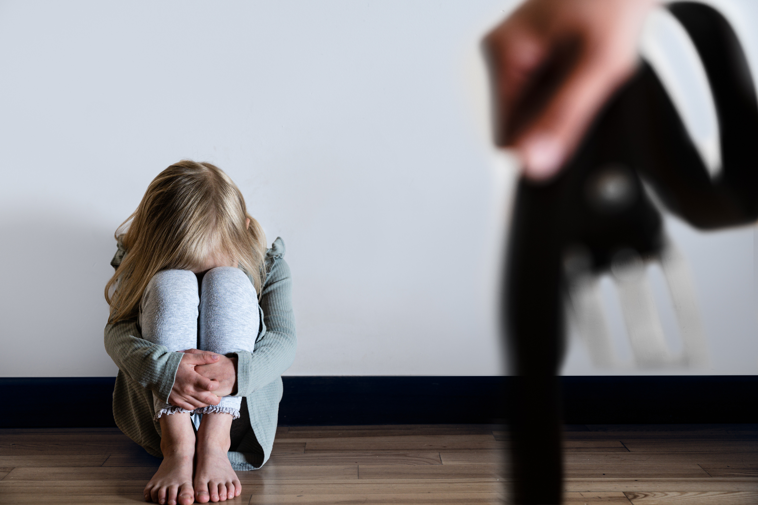
Emocionālās vardarbības sekas
Uzvedībā – antisociāla, destruktīva, agresīva, vielu lietošana..
Sociālajā sfērā - grūtības veidot noturīgas attiecības, neuzticība, tendence izolēties,…
Kognitīvajā sfērā – runas traucējumi, grūtības koncentrēties…
Fiziskajā veselībā – miega traucējumi, zīdaiņa vecumā aizkavēta fiziskā attīstība, psihosomatiakās saslimšanas…
Emocionālajā sfērā – zems pašvērtējums, nejūtīgums, pasivitāte, depresija, traumēts paštēls…

Slide 17
Fiziska vardarbība
Bērna veselībai vai dzīvībai bīstams apzināts spēka pielietojums saskarsmē ar bērnu vai apzināta bērna pakļaušana kaitīgu faktoru, tai skaitā tabakas dūmu, iedarbībai (BTA likuma 1.panta 11.punkts)
  sišana
  purināšana
  dedzināšana
  kniebšana
  Griešana
  ……..

Slide 18
Fiziskas vardarbības pazīmes
Savainojuma veids, novietojums un smaguma pakāpe neatbilsts vai nesakrīt ar pieaugušā vai bērna stāstījumu
Savainojuma veids un smagums rada satraukumu
Daudz savainojumu, zilumu, rētu
Izplēsti mati
Atkārtotas traumas vai savainojumi
Bērns izvairās no kontakta ar pieaugušo
Bērns saraujas, ja pieaugušais strauji maina pozu, vai veic straujas, negaidītas kustības
Neizrāda emocijas saistībā ar savainojumu
Valkā slēgtu apģērbu
Ir izteikti pasīvs un paklausīgs
Ir agresīvs, naidīgs spēlēs un attiecībās ar citiem
Vēlas atriebties, to dara ļoti agresīvi
Piromānijas epizodes, dzīvnieku mocīšana
Bēgšana, ja noticis kāds starpgadījums
Nodevīga un izaicinoša uzvedība

Slide 19
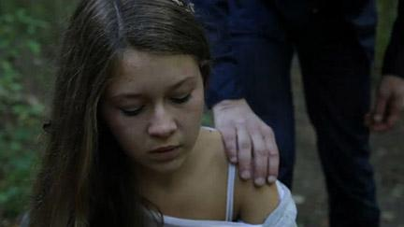

Slide 20
Seksuāla izmantošana-
Jebkādas seksuāla rakstura darbības ar bērnu nolūkā sniegt vai gūt seksuālu stimulāciju vai seksuālu apmierinājumu, vai citādu labumu, ko veic pieaugušais vai cits bērns, kurš sava vecuma vai attīstības dēļ atrodas atbildības, uzticības vai spēka pozīcijās attiecībā pret upuri ar fizisku kontaktu vai bez šāda kontakta ar bērna ķermeni, tai skaitā pakļaujot bērnu citu seksualitātei vai izmantojot informācijas vai komunikāciju tehnoloģijas. (BTAL)

Slide 21
Seksuāla izmantošana-
Bērna Seksuāla izmantošana ir bērna iesaistīšana seksuālās aktivitātēs:
  ko viņš nespēj pilnībā saprast (atkarībā no vecuma),
  nav spējīgs dot informētu piekrišanu,
  kam bērns nav gatavs savas attīstības dēļ,
  kas ir likuma vai sabiedrības tabu pārkāpums.
  vai iesaistīšana tādās darbībās, lai varmāka saņemtu seksuālu stimulāciju vai apmierinājumu.

Slide 22
Seksuālās izmantošanas formas
  bērna privātuma pārkāpšana;
  bērna pakļaušana citu seksualitātei;
  bērna ķermeņa aizskaršana;
  dzimumkontakts;
  bērna seksuāla ekspluatācija.

Slide 23
Seksuālās izmantošanas klasifikācija
Seksuālās izmantošanas veicējs
Pieaugušais
Nepilngadīgais
Ar tiešu kontaktu
Bez tieša fiziska kontakta
Dzimumkontakts
Ekspluatācija
Pamudināšana
Pakļaušana savai seksualitātei
Piespiešana aizskart
Ķermeņa daļu aizskaršana
Privātuma pārkāpšana

Slide 24

Fakti par Eiropas Savienības Valstīm
Katrs piektais bērns cieš no seksuālas izmantošanas
Daudzi par piedzīvoto seksuālo vardarbību izstāsta novēloti (vidēji pēc 10 gadiem)
70 – 85% gadījumu pāridarītājs ir bērnam pazīstams cilvēks nevis svešinieks

Slide 25
Kas ir bērnu seksuālie izmantotāji?
Pieauguši vīrieši 60%
Pieaugušas sievietes 5 – 10%
Jaunieši (bērni) 30% +

Slide 26
Seksuālās izmantošanas pazīmes
Vecumam neatbilstošas zināšanas par seksuāliem jautājumiem (detaļas)
Uzdod vecumam neatbilstošus jautājumus par seksu un seksualitāti
Izspēlē, zīmē seksuāla rakstura ainas
Stāsta par kādu citu bērnu, kas piedzīvojis seksuālu izmantošanu
Intensīvi masturbē
Nevēlas vai izvairās izģērbties
Panikas lēkmes
Pārkāpj citu bērnu vai pieaugušo ķermeņa robežas
Vēlas veidot seksuālas attiecības ar vienaudžiem vai vecākiem bērniem
Ļoti koncentrējas uz ģenitālijām (saskarsmē aizskar savas un citu, zīmējumos, visur redz utt.)
Veicina rotaļas starp vienaudžiem ar seksuālu kontekstu
Neievēro sociāli pieņemtās normas un robežas
Atdarina dzimumaktam raksturīgas skaņas un kustības arī pēc aizrādījuma

Slide 27
Elektroniskās ziņošanas līnijas dati 2022.-2024.
Pārkāpuma veids | 2022 | 2023 | 2024
Erotisks/pornogrāfisks saturs bez attiecīgiem brīdinājumiem | 45 | 37 | 78
Pedofilijas/bērnu seksuālās izmantošanas materiāls | 8,977 | 986 | 11,816
Vardarbīgs saturs | 7 | 15 | 23
Goda un cieņas aizskaršana/aizskaršana | 74 | 92 | 106
Naida runa/rasisms | 295 | 37 | 45
Finanšu krāpšana | 279 | 393 | 489

Slide 28
Kibermobings
Vienreizēja vai atkārtota uzvedība elektroniskajos vai plašsaziņas līdzekļos, kuras mērķis ir radīt neērtības vai kaitējumu, kas satur naidīgus vai agresīvus ziņojumus vai cita veida informāciju indivīdam vai indivīdu grupai.
Izpausmes:
  Pazemojošas vai draudīgas ziņas, foto, video, komentāri
  Viltus konti, lai anonīmi aizskartu upuri, ieriebtu, pazemotu
  Aicina arī citus iesaistīties un apsmiet konkrēto personu
Īpatnības:
  Notiek 24/7, laika gaitā atkārtojas
  Nolūks nodarīt kaitējumu
  Viss saglabājas internetā
  Spēku nevienlīdzība, neierobežots dalībnieku loks
  Anonimitāte

Slide 29

Sekstings
Seksuāla rakstura attēlu (fotogrāfiju un video) izgatavošana, sūtīšana vai saņemšana, izmantojot jaunās tehnoloģijas (e-pasts, interneta vietnes/aplikācijas, čati u.c.). (“Empowering Children Foundation”)
Izpausmes:
  Intīmu/privātu foto izsūtīšana
  Kailfoto izsūtīšana
  Seksuālu īsziņu nosūtīšana
  Intīma rakstura video uzņemšana un nosūtīšana
Īpatnības:
  Var notikt 24/7
  Viss saglabājas internetā
  Anonimitāte
  Neierobežota mērķauditorija
  Īpaša uzmanība:
  Bērniem, kuriem ir institūciju pieredze
  Bērniem, kuriem ir brīvi pieejams internets
  Bērniem, kuriem jau ir seksuālas vardarbības pieredze

Slide 30
Sekstinga tipoloģija
(Finkelhor & Wolak, 2011)
JAUNIEŠU RADĪTAS SEKSUĀLAS BILDES
ATBILDĪBU PASTIPRINOŠS
EKSPERMENTĒJOŠS
IR IESAISTĪTI PIEAUGUŠIE
TIKAI STARP JAUNIEŠIEM
ROMANTISKA
MEKLĒJOT SEKSUĀLU UZMANĪBU
CITA
AR MĒRĶI KAITĒT
NEAPDOMĪGA LIETOŠANA, KAS RADĪJUSI KAITĒJUMU

Slide 31
Gadījumu apraksti
Gadījums A – Edgars, 10 gadi. Pēc savas iniciatīvas un joka pēc kopā ar vēl 2 draugiem, pārstimulējoties ar pornogrāfijas skatīšanos, iegādājas telefonu, lai filmētu nepiedienīgus video ar mērķi ievietot tos “Tik Tok”, ierakstot frāzi: “Vai ir kāda dāma, kas vēlas iegādāties mazu zēnu neķītrām attiecībām?”
Gadījums B – Aija, 13 gadi. Meitenei bija savstarpējas simpātijas ar klasesbiedru Andri, kuram viņa nosūtīja savu kailbildi. Andra draugs, bez viņa ziņas, bildi pārsūtīja tālāk vienaudžiem skolā. Vēlāk šī bilde un seksuāla rakstura informācija, tika izplatīta internetā. Aija stāstīja, ka saņem seksuāla rakstura ziņas no nepazīstamiem vīriešiem.
Gadījums C - Zane, 14 gadi, meitene virtuāli satuvinās ar klases biedru, kurš meiteni pierunā parādīt kailu savu ķermeņa augšdaļu, ko meitene arī izdarīja. Neinformējot Zani, klases biedrs uztaisa bildi un to pārsūta citiem klases biedriem. Meitene neuzdrīktas par to kādam stāstīt, mēģina pati tikt ar notikušo galā, cenšas pierunāt klasesbiedru attēlu izdzēst. Tas neizdodas, turklāt, klases biedrs kļūst arvien emocionāli vardarbīgāks pret meiteni, izsaka draudus, šantažē, pieprasa naudu, zvana nakts stundās. Vecāki par notikušo uzzina, dzirdot meitu emocionāli runājot pa telefonu. Tikai pēc mammas uzstājības meitene atklāj notikušo. Kopš sekstinga meitenei ir parādījušās pašnāvības domas, pazeminājies pašvērtējums, bijusi paškaitējoša uzvedība, pieaugusi vientulības izjūta, attiecību problēmas ar vecākiem, vainas izjūta par notikušo.

Slide 32
Kāpēc bērniem interesē sekstings
1. Ziņkārība un seksuālā attīstība
2. Sociālā ietekme un grupas spiediens
3. Digitālās vides pievilcība
4. Izpratne par seksuālajām attiecībām un mīlestību
5. Ļoti viegla piekļuve
6. Emocionālā intimitāte un pieņemšana
7. Neinformētība par iespējamām sekām
8. Zems pašcieņas līmenis vai vēlama apstiprinājuma meklēšana
9. Spēle un eksperimentēšana

Slide 33

Ko bērni «iemācās» no pornogrāfijas
Bērnu un jauniešu agrīna pieeja vecumposmam neatbilstošai seksuālai informācijai, nozīmē paaugstinātu spiedienu uz viņu gatavību iesaistīties seksuālā uzvedībā (Wright et al., 2016; Greenfield, 2004; Lewis, 2018).
Pusaudži, kuriem piemīt KSU, ir vairāk skatījušies pornogrāfiska satura materiālus (Seto & Lalumiere, 2010), kā arī biežāk praktizē seksuālas attiecības (Brown & L’Engle, 2009) un viņiem ir lielāks seksuālo partneru skaits (Wingood et al., 2001)
Pornogrāfija māca jauniešiem, ka viņiem nav vajadzīga partneres piekrišana pirms seksuālo attiecību uzsākšanas (McKibbin, Humphreys & Hamilton, 2017).
Jo jaunāks bērns un biežāk ir pakļauts nepiemērotam saturam, jo smagākas sekas tas var radīt bērnam. Bērni un pusaudži ir daudz uzņēmīgāki, lai veidotos atkarības nekā pieaugušie (aktivitāte smadzeņu «baudas centrā» iepretī vēl pietiekami neattīstītām pieres daivām).

Slide 34
Pornogrāfijas sekas
1.Neiroloģiskās izmaiņas
2.Deformēta izpratne par attiecībām
3.Trauksme un depresija
4.Pārmērīga seksuāla stimulācija
5.Atkarības risks

Slide 35
Mobings / bulings / ņirgāšanās

Slide 36
KAS IR KAITĒJOŠA SEKSUĀLA UZVEDĪBA – KSU?
(angļu val. Harmful sexual behavioral – HSB)
Viens vai vairāki bērni, kuri ir jaunāki par 18 gadiem, iesaistās seksuālās sarunās vai darbībās, kas nav atbilstošas viņu vecumam vai attīstības stadijai. Uzvedība var būt kaitīga sev vai citiem, kā arī ļaunprātīga pret citu bērnu, jaunieti vai pieaugušo. Tā var variēt no atklātu seksuālu vārdu un frāžu izmantošanas līdz seksuālam aktam/penetrācijai ar citiem bērniem vai pieaugušajiem
(NICE, 2017; Hackett, Braningan & Holmes, 2019; Rich, 2011)
)
Ar tiešu kontaktu - citas personas piespiešana vai vilināšana iesaistīties seksuālās aktivitātēs
Bez kontakta – darbības nav saistītas ar pieskārieniem, bet izpaužas izrādot savu ķermeni vai sūtot bildes
Izmantojot tehnoloģijas - seksualizēta uzvedība, ko bērni vai jaunieši veic izmantojot viedierīces (t.sk.pornogrāfija, sekstings)

Slide 37
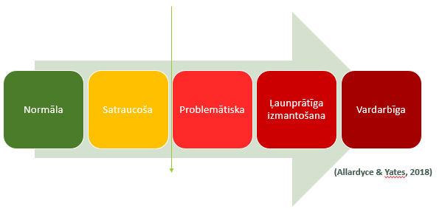
Bērni un pusaudži savas attīstības gaitā izrāda seksuālu uzvedību, un lielākoties šī uzvedība ir veselīga un dabiska jeb normāla.
Bērniem nav jāuzvedas seksuālā veidā

Slide 38
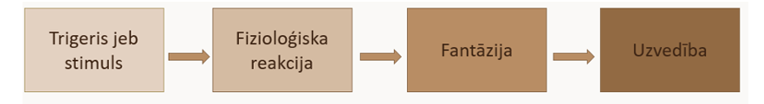
Pirmajā brīdī, kad jautā bērniem par kaitējošo seksuālo uzvedību, viņi visbiežāk saka, ka nebija to plānojuši, “tā vienkārši sanāca”.
Visbiežāk ir domājuši par seksuālu aktu/darbību jau ilgāku laiku pirms to izdarījuši.
Visbiežāk ir darījuši kaut ko, lai izprovocētu apstākļus, iemantojuši upura uzticību.
Bērni neplāno vai nedomā par seksualizētām darbībām ar citu bērnu pirms tas ir noticis

Slide 39
Bērni un pusaudži savas attīstības gaitā izrāda seksuālu uzvedību, un lielākoties šī uzvedība ir veselīga un dabiska jeb normāla. (Findlaters, 2018)
  atbilstoša vecumposmam
  labprātīgi un brīvprātīgi
  nav bieži
  notiek, kad bērns ir viens pats vai kopā ar līdzīga vecuma bērniem
  mazinās vai tiek izbeigtas, ja pieaugušais bērnam skaidri pasaka, ka šāda uzvedība nav pieņemama.
NORMĀLA
SEKSUĀLA
UZVEDĪBA

Slide 40
Uzvedības izmaiņas
Agresija
Sociālā sfēra
Neuzticēšanās
Emocionālā sfēra
Emociju regulācijas grūtības, kauns, vaina, bailes
Kognitīvā sfēra
Koncentrēšanās un atmiņas traucējumi
Pasivitāte
Izvairīšanās
Pašdestrukcija
Atkarības vielas
Izolēšanās
Ātra pieķeršanās
Nespēja veidot un noturēt attiecības
Konflikti
Runas traucējumi
Izmainīti priekšstati/kognitīvi izkropļojumi
Zemākas sekmes
Suicidālas domas
Zems pašvērtējums
Pasivitāte, nejūtīgums
Dusmu/baiļu “lēkmes”
Pēctraumas stresa sindroms
Fiziskie simptomi (miega, ēšanas traucējumi u.c.)
Seksualizēta uzvedība
Uzvedas kā jaunāks
Depresijas iezīmes
Īslaicīgas/ ilglaicīgas sekas
+ Fiziskās sekas

Slide 41
Terminoloģiski izaicinājumi
Mobings
Ņirgāšanās
Bulings
u.c.

Slide 42
Bulings/ņirgāšanās
Ņirgāšanās ir vienaudžu īstenota uzvedība, ar nolūku radīt emocionālas ciešanas upurim, kas ietver jebkāda veida fizisku, verbālu, elektronisku, rakstisku vai citu līdzekļu izmantošanu, un, ko raksturo atkārtoti un sistemātiski pielietota nesamērīgas varas pozīcija izglītojamo starpā*
Biežums
Pārspēks
Tīšums
* Vadlīnijas ņirgāšanās izplatības mazināšanai pamatskolas un vidusskolas izglītības iestādēs

Slide 43
Konflikts
Bulings/
Ņirgāšanās

Slide 44
Konflikts
Bulings/
ņirgāšanās
Normāla komunikācijas daļa
Veicina sociālo kompetenci
Atšķirīgu mērķu krustošanās
Atsevišķs gadījums
Sociāli nevēlama parādība
Notiek sociālo prasmju trūkuma dēļ
Otra pazemošana, sevis izcelšana
Sistemātiska un plānota darbība

Slide 45
Dažādas lomas bulinga/ņirgāšanās situācijā
Pāridarītājs
Upuris
Novērotājs

Slide 46
Bulinga/ņirgāšanās upura riska faktori:
atšķirīgs ārējais izskats,
jūtīgs, kluss, kautrīgs un mierīgs bērns,
bērns ar zemu pašvērtējumu,
bērni, kam ir grūtības „likt robežas” pret citu bērnu uzvedību/attieksmi,
bērni, kas izvairās no strīdiem un sadursmēm,
bērni, kam nav daudz draugu,
zēni, kas ir fiziski vājāki,
īpašas vajadzības vai invaliditāte.

Slide 47
Pāridarītāja pazīmes un riska faktori:
agresīva izturēšanās pret apkārtējiem (gan pieaugušajiem, gan vienaudžiem);
pozitīva attieksme pret vardarbību (fiziska spēka pielietošana, sišana, grūšana, reti izjūt bailes vai nedrošību);
ir vajadzība dominēt (valdīt) pār citiem cilvēkiem, ieņem līdera pozīcijas, ir populārāks/-a nekā upuris klases biedru vidū;
augstās domās par sevi;
bērni, kas, iespējams, mājās izjūt šādu attieksmi pret sevi.

Slide 48
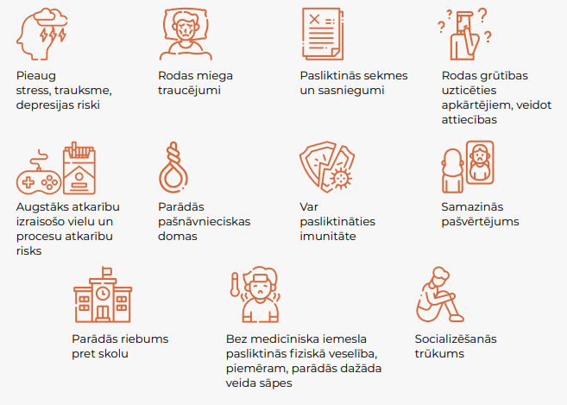
Bulinga/ņirgāšanās sekas

Slide 49
Vardarbības līmeņi
Bērns <> Bērns
Vecāks <> Bērns
Nometnes darbinieks <> Bērns
Nometnes darbinieks <> Nometnes darbinieks
Nometnes darbinieks<>vecāks

Slide 50
Lai nenotiktu ir svarīga prevence/prevencija
Uzvedības noteikumi. Ja nepieciešams atšķirīgi dažādām situācijām (peldēšanās noteikumi, noteikumi lietojot batutu, palīdzot virtuvē, dodoties pārgājienā)Ir svarīgi, ka bērni tiek informēti īsi, konkrēti un skaidri. Atkārto pēc vajadzības. – Noteikumu veidošanā svarīga bērnu līdzdalība.
Skaidrs/nemainīgs dienas režīms
Skaidras sekas par noteikumu pārkāpumiem
Atrunātas un visiem nometnes darbiniekiem zināmas disciplinēšanas metodes
Atrunātas un visiem vecākiem zināmas disciplinēšanas metodes
Skaidra ziņošanas/reaģēšanas kārtība par noteikumu neievērošanu

Slide 51
Disciplinēšanas pamatprincipi
1.Veidojiet vidi, kur valda iejūtība, stingras robežas un pieaugušie ir konsekventi
2.Esiet pieaugušie, nevis draugi
3.Sadarbojieties ar citiem pieaugušajiem. Veidojiet kopīgu nostāju.
4.Prasības bērniem izsakiet skaidri un saprotami. Esiet konsekventi.
5.Izskaidrojiet iemeslu, kāpēc konkrēta uzvedība nepieciešama.
6.Izlemiet, kurās jomās pieļaujama lielāka brīvība.
7.Padomājiet, kādas varētu būt nepiemērotas uzvedības sekas. Izskaidrojiet tās bērniem.
8.Pievērsiet uzmanību bērna labajai uzvedībai.
9.Plānojiet laiku problēmu risināšanai, lai pārvarētu disciplīnas grūtības.

Slide 52
Kā rīkoties?
Bērns<>Bērns
1. Pārtraukt (pievērst uzmanību un iejaukties)
2. Noskaidrot apstākļus (saruna ar visām pusēm. Sākt ar «cietušo». Ne publiski)
3.Ja nepieciešams notikušo pārrunāt ar citiem bērniem
4.Ja nepieciešams informēt vecākus
5. Uzrakstīt īsu ziņojumu (aizpildīt «Incidenta lapu» - datums, iesaistītie, kas notika, kā rīkojās pieaugušais, paraksts)
6. Izskatīt ziņojumu «vadības komandā»(novērtēt nodarījumu, lemt par tālāko rīcību. Protokolēt.)
7. Izstrādāt intervences plānu (vēlami vairāki varianti, ja nepieciešams, ziņot iesaistīto bērnu vecākiem.)
8. Ieviest intervences plānu (rezultātus protokolēt)
9. Novērot
10. Pārskatīt un papildināt noteikumus, ja nepieciešams
!!!Ārkārtas gadījumos vērsties pie VP, ĀMP nekavējoties!!!

Slide 53
Saruna ar bērnu, kurš stipri iesitis otram bērnam un nosaucis viņu par “idiotu”(1)
Sarunas mērķi:
Nevis sodīt, bet izprast cēloni un mācīt atbildību.
Dot bērnam iespēju pašam reflektēt, nevis tikai klausīties pārmetumus.
Pieaugušajam saglabāt neitrālu, bet stingru nostāju: vardarbība nav pieņemama.
Iekļaut arī emocionālu mācību, ne tikai uzvedības koriģēšanu.
Pieaugušais:
Jāni, es vēlos ar tevi parunāt par to, kas šodien notika. Vai Tu vari man izstāstīt, kas notika ezermalā? (brīvais stāstījums)
Jānis:
Viņš visu laiku ākstījās un mēdījās un neviens neklausījās tajā, ko saku es. Es pateicu, ko domāju. Viņš runāja muļķības. Man apnika!

Slide 54
Saruna ar bērnu, kurš stipri iesitis otram bērnam un nosaucis viņu par “idiotu”(2)
Pieaugušais:
Es saprotu, ka tu biji dusmīgs. Ir normāli just dusmas, bet – vai ir pareizi kādam sist vai saukt viņu par "idiotu"?
Jānis:
Nē...
Pieaugušais:
Kā tu domā, kā tas ietekmēja Juri?
Jānis:
Viņš bija bēdīgs. Es redzēju.
Pieaugušais:
Šis ir ļoti svarīgs brīdis – mēs negribam, lai tas atkārtojas. Ir citas iespējas, kā rīkoties, kad esi dusmīgs. Mēs kopā varētu padomāt, kā izteikt dusmas bez vardarbības. Bet šobrīd – kā tu vari mēģināt notikušo labot?

Slide 55
Saruna ar bērnu, kurš stipri iesitis otram bērnam un nosaucis viņu par “idiotu”(3)
Jānis:
Atvainoties?
Pieaugušais:
Jā. Atvainošanās ir pirmais solis. Pēc tam mēs runāsim par to, kā turpmāk labāk tikt galā ar šādām situācijām.

Slide 56
Saruna ar cietušo bērnu (pēc vardarbības incidenta) (1)
1. Drošības un emocionālā atbalsta nodrošināšana uzreiz pēc incidenta
Pieaugušais (mierīgā, līdzjūtīgā tonī):
"Es redzēju, kas tikko notika. Es esmu šeit, lai tev palīdzētu. Tu neesi viens. Tu esi drošībā."
– Ja bērns raud, piedāvā fizisko komfortu (krēsls, ūdens).
– Novērtē, vai nav fiziskas traumas. Ja nepieciešams un iespējams, piesaista medicīnas personālu vai atbalsta personālu.
– Ja iespējams, pārvieto bērnu prom no incidenta vietas.

Slide 57
Saruna ar cietušo bērnu (pēc vardarbības incidenta) (2)
2. Verbāls atbalsts
Pieaugušais:
"Tev bija ļoti grūti tajā brīdī. Tas, ka kāds sit vai sauc tevi tādos vārdos – tas nav pieņemami, un tā nav tava vaina."
– Svarīgi parādīt bērnam, ka viņa pārdzīvojums ir saprotams un attaisnots.
– Nepieļaut ne mazāko norādi, ka “varbūt pats biji vainīgs”.
3. Īsa faktu noskaidrošana (emocionāli piemērotā brīdī)
Kad bērns ir mazliet nomierinājies:
Pieaugušais:
"Vai tu vari pastāstīt, kas notika pirms tam?... Vai jūs runājāt vai strīdējāties pirms viņš iesita?"
– Šī informācija palīdzēs saprast pilno notikuma kontekstu, bet šobrīd nav par vainas dalīšanu.
– Saruna jāvada līdzjūtīgi, bez uzstājīgas izvaicāšanas.

Slide 58
Saruna ar cietušo bērnu (pēc vardarbības incidenta) (3)
4. Stiprināšana un pārliecība par taisnīgumu
Pieaugušais:
"Tu esi pelnījis, lai pret tevi izturas ar cieņu un draudzīgi. Es parūpēšos, lai par šo situāciju tiktu runāts un tā neatkārtojas."
– Bērnam ir jājūt, ka viņa ciešanas tiek ņemti nopietni un skolotājs ir atbildīgs par drošību.
5. Tālākās rīcības paskaidrojums
Pieaugušais:
"Es parunāšu ar viņu un arī ar citiem skolotājiem, lai pārliecinātos, ka viss tiek risināts. Ja vēlies, tu vari par to parunāt arī ar treneri vai ………..."
– Ja bērns vēlas, var dot iespēju uzrakstīt vai uzzīmēt notikušo vēlāk.
– Svarīgi viņam dot iespēju izvēlēties, vai viņš vēlas iesaistīties nākamajās sarunās ar pāridarītāju (izlīguma pieeja – tikai, ja bērns ir tam gatavs).

Slide 59
Saruna ar cietušo bērnu (pēc vardarbības incidenta) (4)
6. Emocionālā noslēgšana
Pieaugušais:
"Tu biji drosmīgs. Es redzu, ka tas bija ļoti grūti. Es priecājos, ka tu par to runāji. Tu vari nākt pie manis jebkurā laikā."
!!!Papildus ieteikumi pieaugušajam:
Sarunā saglabā klusu, mierīgu toni, pat ja skolotājs ir sašutis un emocionāls.
Pieaugušajam nevajadzētu cietušā bērna klātbūtnē rāt pāridarītāju – cietušajam jājūt atbalsts no pieaugušā, jo tas rada drošības izjūtu.
Atbildība par seku novēršanu jāuzņemas pieaugušajiem, nevis jādeleģē bērnam.

Slide 60
Saruna ar vecākiem pēc incidenta (1)
1. Sagatavošanās pirms sarunas
Faktu vākšana: Kas notika? Kad? Kur? Kas bija iesaistīti? Kas redzēja? Kādi pierādījumi ir?
Zināšanas par nometnes iekšējo kārtību vardarbības gadījumos.
Mērķa noteikšana: nevis sodīt, bet izskaidrot, palīdzēt bērnam mainīt uzvedību un nodrošināt cietušā bērna drošību.
2. Sarunas ievads
Sveiciens, pateicība par sadarbību.
Sarunas mērķis:
“Paldies, ka atradāt laiku. Šodien vēlos pārrunāt situāciju, kurā iesaistīts jūsu bērns. Mūsu mērķis ir saprast notikušo un vienoties par tālāko rīcību, lai šādas situācijas neatkārtotos.”

Slide 61
Saruna ar vecākiem pēc incidenta (2)
3. Faktu izklāsts (neitrāli, bez nosodījuma)
Precīzs situācijas apraksts:
«Vakar ezermalā tika fiksēta situācija, kurā jūsu bērns [uzvedība – piemēram: grūda, sita, draudēja utt.] citam bērnam. Šo notikumu redzēja [pieaugušie/bērni].”
Norāde, ka nometnē šo situāciju uztver nopietni un tās mērķis nav sodīt, bet izprast un risināt.
4. Bērna redzējums un attieksme
Pārrunāt, ko bērns par to teicis sarunā pēc notikušā.
Vai bērns apzinās notikušā sekas.
Vai bērns izrādīja nožēlu, sapratni.

Slide 62
Saruna ar vecākiem pēc incidenta (3)
5. Vecāku iesaiste – saruna, nevis pārmetumi
Ieklausīties: “Vai šāda uzvedība ir novērota arī mājās? Vai pēdējā laikā ir bijušas kādas izmaiņas bērna uzvedībā/emocijās?”
Uzturēt sarunu mierīgu, atvērtu un balstītu uz līdzdalību, ne nosodījumu.
6. Rīcība un nākamie soļi
Pastāstīt, kādi pasākumi jau veikti (saruna ar bērnu,….).
Paredzamie soļi: atbalsts bērnam, nepieciešamības gadījumā – uzvedības korekcija iesaistot personālu vai speciālistus ārpus (psihologs u.c.).
Informēt par disciplinēšanas metodēm, kas tiek piemērotias nometnē.

Slide 63
Saruna ar vecākiem pēc incidenta (4)
7. Vienošanās par sadarbību
Ierosināt kopīgi veidot plānu, kā palīdzēt bērnam, lai izprastu un mainītu uzvedību.
Vienoties par to, kā vecāki un treneri sekos līdzi bērna uzvedībai un atbalstīs viņa pozitīvās pārmaiņās.
Piedāvāt kontaktpersonu, kas regulāri informēs vecākus par bērna uzvedību.
8. Sarunas noslēgums
Kopsavilkums: kas noticis, ko darām, kā sadarbojamies.
Uzturēt pozitīvu, uz sadarbību vērstu gaisotni, bez nosodījuma:
“Mēs ticam, ka bērniem ir iespēja mainīties un mācīties. Mēs darīsim visu, lai šī situācija kļūtu par iespēju mācīties, augt un veidot veselīgākas attiecības ar vienaudžiem.”

Slide 64
Saruna ar vecākiem pēc incidenta
Galvenie principi:
Neitrāla valoda (nevis “vardarbīgs bērns”, bet “bērns nonāca vardarbīgā situācijā vai situācijā, kur viņš pielietoja vardarbību”).
Ar cieņu izturēties pret bērnu un ģimeni.
Vērst uzmanību uz uzvedību, nevis bērna rakstura īpašībām.
Fokusēties uz risinājumu – ne tikai uz problēmas konstatējumu.

Slide 65
Kā rīkoties?
Vecāks<>Bērns
1. Pamanīt un reaģēt («vai es jums kaut kā varu palīdzēt?»)
2. Saruna ar vecāku, apstākļu noskaidrošanai (uzklausīt!!! Izvairīties no padomu došanas, moralizēšanas, aizrādīšanas, kaunināšanas…)
3. Uzrakstīt īsu ziņojumu («incidenta lapa»)
4. Informēt «vadības komandu» (saruna komandā, protokols.)
5. Lēmuma pieņemšana par tālāko rīcību. (protokols.)
6. Lēmuma realizēšana.(ziņot VP, BT, SD, BAC, ja nepieciešams)
7. Pārskatīt un papildināt noteikumus, ja nepieciešams
!!!Ārkārtas gadījumos vērsties pie VP, ĀMP nekavējoties!!!

Slide 66
Kā rīkoties?
Nometnes darbinieks <> Bērns
1. Pārtraukt (pievērst uzmanību un iejaukties).
2. Noskaidrot apstākļus (Ne publiski) .
3. Ja nepieciešams, informēt vecākus
4. Uzrakstīt īsu ziņojumu (aizpildīt «Incidenta lapu» datums, iesaistītie, kas notika, kā rīkojās pieaugušais, paraksts).
5. Izskatīt ziņojumu «vadības komandā»(novērtēt nodarījumu, lemt par tālāko rīcību. Protokols.).
6. Īstenot nolemto (pēc vajadzības - uzteikt darbu, ziņot VP, ziņot iesaistīto bērnu vecākiem. Obligāti -sniegt skaidrojumu iesaistītajiem bērniem, ja nepieciešams - visiem bērniem).
7.Pārskatīt un papildināt noteikumus.
!!!Ārkārtas gadījumos vērsties pie VP, ĀMP nekavējoties!!!

Slide 67
Kā rīkoties?
Nometnes darbinieks <> Nometnes darbinieks
Pārtraukt (pievērst uzmanību un iejaukties)
Uzrakstīt īsu ziņojumu (aizpildīt «Incidenta lapu» datums, iesaistītie, kas notika, kā rīkojās pieaugušais, paraksts)
Izskatīt ziņojumu «vadības komandā»(novērtēt nodarījumu, lemt par tālāko rīcību. Protokols.)
Īstenot nolemto (ja nepieciešams -ziņot VP, uzteikt darbu).
Vienoties par bērnu informēšanu (saturs, veids, auditorija. Ja nepieciešams).
Informēt bērnus.
Pārskatīt un papildināt noteikumus, ja nepieciešams
!!!Ārkārtas gadījumos vērsties pie VP, ĀMP nekavējoties!!!

Slide 68
Bērnu tiesību aizsardzības likums
73.pants. Personu pienākumi bērna tiesību aizsardzībā(1)
Katrai personai ir pienākums nekavējoties ziņot policijai, Bērnu aizsardzības centram, bāriņtiesai vai sociālajam dienestam par likumpārkāpumu, kas vērsts pret bērnu, kā arī tad, ja personai ir aizdomas, ka bērnam ir priekšmeti, vielas vai materiāli vai pastāv apstākļi, kas var apdraudēt paša bērna vai citu personu dzīvību vai veselību.

Slide 69

Kādos gadījumos ziņot
Nr.p.k. | Institūcija | Kādos gadījumos ziņot
1. | Valsts policija | Noziedzīgs nodarījums Pāridarītājs persona 14+
2. | Pašvaldības policija | Administratīvs pārkāpums, saistošo noteikumu pārkāpums
3. | BAC | Bērnu tiesību pārkāpums
4. | Bāriņtiesa | Vecāki nepilda savus vecāku pienākumus. Jāaizstāv bērna intereses
5. | Sociālais dienests | Ģimenei vajadzīgs atbalsts, materiāla palīdzība, sociāls pakalpojums (psihologa konsultācija, grupu nodarbība, bērnu audzināšanas konsultācija u.c.)
6. | Drossinternets.lv | Ja izplatīts aizliegts saturs

Slide 71
Incidenta piefiksēšana, lai ziņotu atbildīgajām institūcijām
Rakstiski, izmantojot 5 K pieeju:
KAS nodarīts – kautiņš starp zēniem…
KAM nodarīts – bērna vārds, uzvārds +citu iesaistīto dati, kas zināmi, ja gadījumā iesaistīti…
KURŠ nodarījis – ja ir, informācija ar pamatojumu (ziņotājs redzēja, bērns stāstīja, informācijas nav)
KAD tas noticis – datums, gads, brīvdienās, pirms vairākām dienām, vakarā, no rīta, pēc brokastīm, naktī…
KUR tas noticis – nodarbību telpā, uz ielas, rotaļu laukumā, WC…

Slide 72
Lai mums izdodas!
Laila Balode
Nodibinājums «Centrs Dardedze»
www.centrsdardedze.lv
info@centrsdardedze.lv
tel.nr.: +371 29556680,
+371 67600685

